Slide 1

MINISTERE DE L’INTERIEUR
REGION DE RABAT- SALE - KENITRA
COMMUNE DE RABAT
De l’économie linéaire à l’économmie circulaire : Expérience de Rabat
Prof Mohamed Ftouhi
Commune de Rabat
04 Mars 2021

Slide 2
Plan de l’intervention
Remarques préliminaires
Quelques données sommaires sur la commune de Rabat et le secteur de déchet ménager
Une expériences sur la valorisation des déchets ménagers -municipaux : CEV oum Azza
conclusion

Slide 3
Remarques préliminaires
La transition d’une économie linéaire à une économie circulaire est une réponse aux enjeux liés:
- exigences de développement durable : ODD : 6 Eau propre & assainissement , 11: villes durables/ 12: production et consommation durable/ 13: l’action climatique
- Accord de Paris et la cop 22
- SNDD notamment les deux enjeux relatifs à la transition vers une économie verte (2) et la lutte contre le changement climatique
- Le Pac de la commune de Rabat
- loi relative à la gestion des déchets et leur élimination
Les secteurs de gestion durable et intégrée des déchets solides et de l’assainissement l offrent une opportunité pour la transition de l’économie linéaire à l’économie circulaire
la ville de Rabat en tant que ville verte engagé dans un programme ambitieux : aménagement de la vallée Bouregrag et surtout le projet initié par sa majesté: Rabat ville de lumière capitale culturelle du Maroc

Slide 4
Données sommaires sur la commune de Rabat et le secteur de déchet municipaux
Tableau 1: Donnés générales sur la ville de Rabat
 | Ville de Rabat | Agglomération de Rabat
Population | 577 827 | 1 980 000
Nombre de ménages | 144 755 | 460 465
Superficie | 118 km² | 9 601km²
Tableau 2: Données de base sur les déchets (ville et agglomération de Rabat)
 | Ville de Rabat | CEV-Agglomération
Production de déchets municipaux par an (tonnes) | 227 962 | 850 000
Production de déchets municipaux par jour (tonnes) | 625 | 1 917
Ratio déchets municipaux/ déchets ménagers (%) (1) | 100/70
Nombres de centres de transfert | 3
Centre de Traitement Mécano-Biologique (TMB) : capacité/an | 200 000 tonnes
Nombre des membres de la coopérative Attawaffouk | 200
Forme de gestion | Déléguée

Slide 5
Caractérisation des déchets
Qualité des déchets : principales matières

Slide 6
La gestion déléguée de Propreté
SOLAMTA
( Arrs Agdal-Ryad, Youssoufia et Suissi )
DERICHEBOURG
(Arrs Hassan, Yacoub
El Manssour
et Touarga)
AVERDA
( Nettoiement et collecte des DV et Gravats)
CEV
OUM AZZA
mise en décharge
transfert et transport

Slide 7
Une expérience sur la valorisation des déchets ménagers -municipaux : la décharge contrôlée d’oum Azza

Slide 8
Centre de valorisation oum- Azza
Ouverture en 2007
Capacité de réception de déchets 850 000 T/ an en provenance de 13 communes
Superficie 110 ha
L’un des grands centres de valorisation de l’Afrique du Nord
objectifs:
gestion rationnelle , écologique et économique des déchets
fermer les décharges sauvages responsables de la pollution environnementale, le CC et l’attente à la santé humaine ( akreuch; décharge oulja et la décharge de Ain Atik)
traitement et valorisation 50% des déchets des villes de Rabat, Salé et Tamara Skhirat ( 13 communes)
Investissement estimé à 220 MDh dans la construction de 3 quais de transfert à salé, rabat et Témara + stockage et installation de traitement des effluents et des lignes de tri
Technologie respectant l’environnement
intégration de la responsabilité sociale

Slide 9
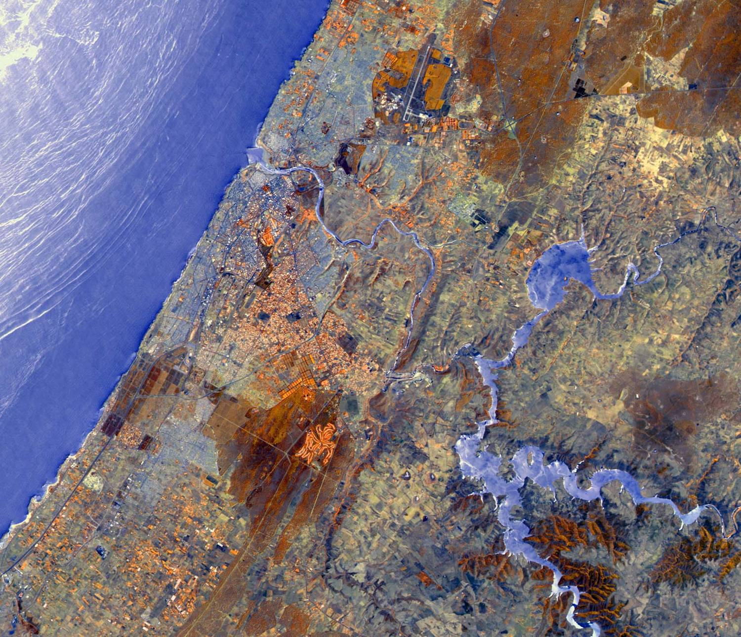
Salé
Rabat
Localisation
Centre de transfert de Salé
Centre de transfert de Rabat
Centre de transfert de Témara
Centre de Traitement
CEV d’Oum Azza

Slide 10
Valorisation : multi- formes
Le projet de valorisation des ordures ménagères au CET d’Oum Azza est un projet pilote pour expérimenter l’économie circulaire au Maroc.
traitement & valorisation:
- tri sélectif
- compostage
- recyclage CSR carburant solide de récupération à usage industrie
cimenteries
- Valorisation bio gaz capté du stockage : électricité ( 90000 Tonnes / an
- lutte contre l’informel et création d’emploi : économie socile

Slide 11
Résultats du projet valorisation des déchets à travers le cev oum-Azza
Structuration du secteur informel
Reconnaissance du métier « d’ouvrier trieur » :
Formation professionnelle/évolution de la carrière « d’ouvrier trieur »: une dizaine de trieurs (diplômés) occupent actuellement dans la coopérative des postes de chef d’équipe, agent de pointage, agent de paie, etc,
Amélioration des conditions de travail (hygiène, sécurité, protection sociale)
valorisation environnementale : compostage et production énergétique

Slide 12
D’autres initiatives sur la voie de l’économie circulaire dans la ville de Rabat
Réutilisation des eaux usées après traitement pour l’arrosage des espaces verts de la capitales

Slide 13
conclusion
L’exemple présenté montre que notre politique de l’environnement en tant que ville de Rabat est fondée sur un projet global renforcé et accéléré après la COP22.
Elle s’inscrit pleinement dans le programme Royal intégré de développement de la capitale initié depuis 2014, Programme qui a pour objectif d’améliorer la qualité de vie de nos concitoyens et de préserver un espace naturel équilibré Pour la génération actuelle et future conformément aux principes du DD et des villes vertes
elle se base sur un partenariat international
Partenariat interne avec le secteur privé, la communauté scientifique et la société civile

Slide 14
Quelques photos parlant

Slide 15
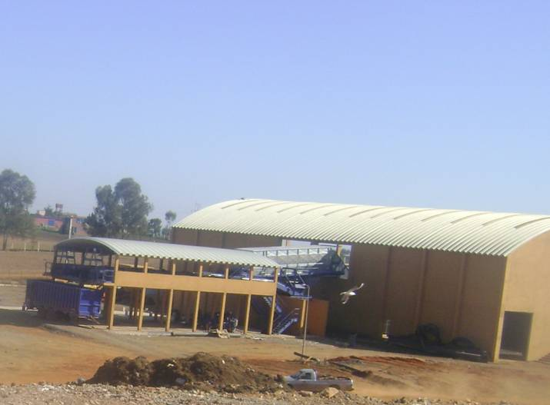
CENTRE DE TRI D’OUM AZZA

Slide 16
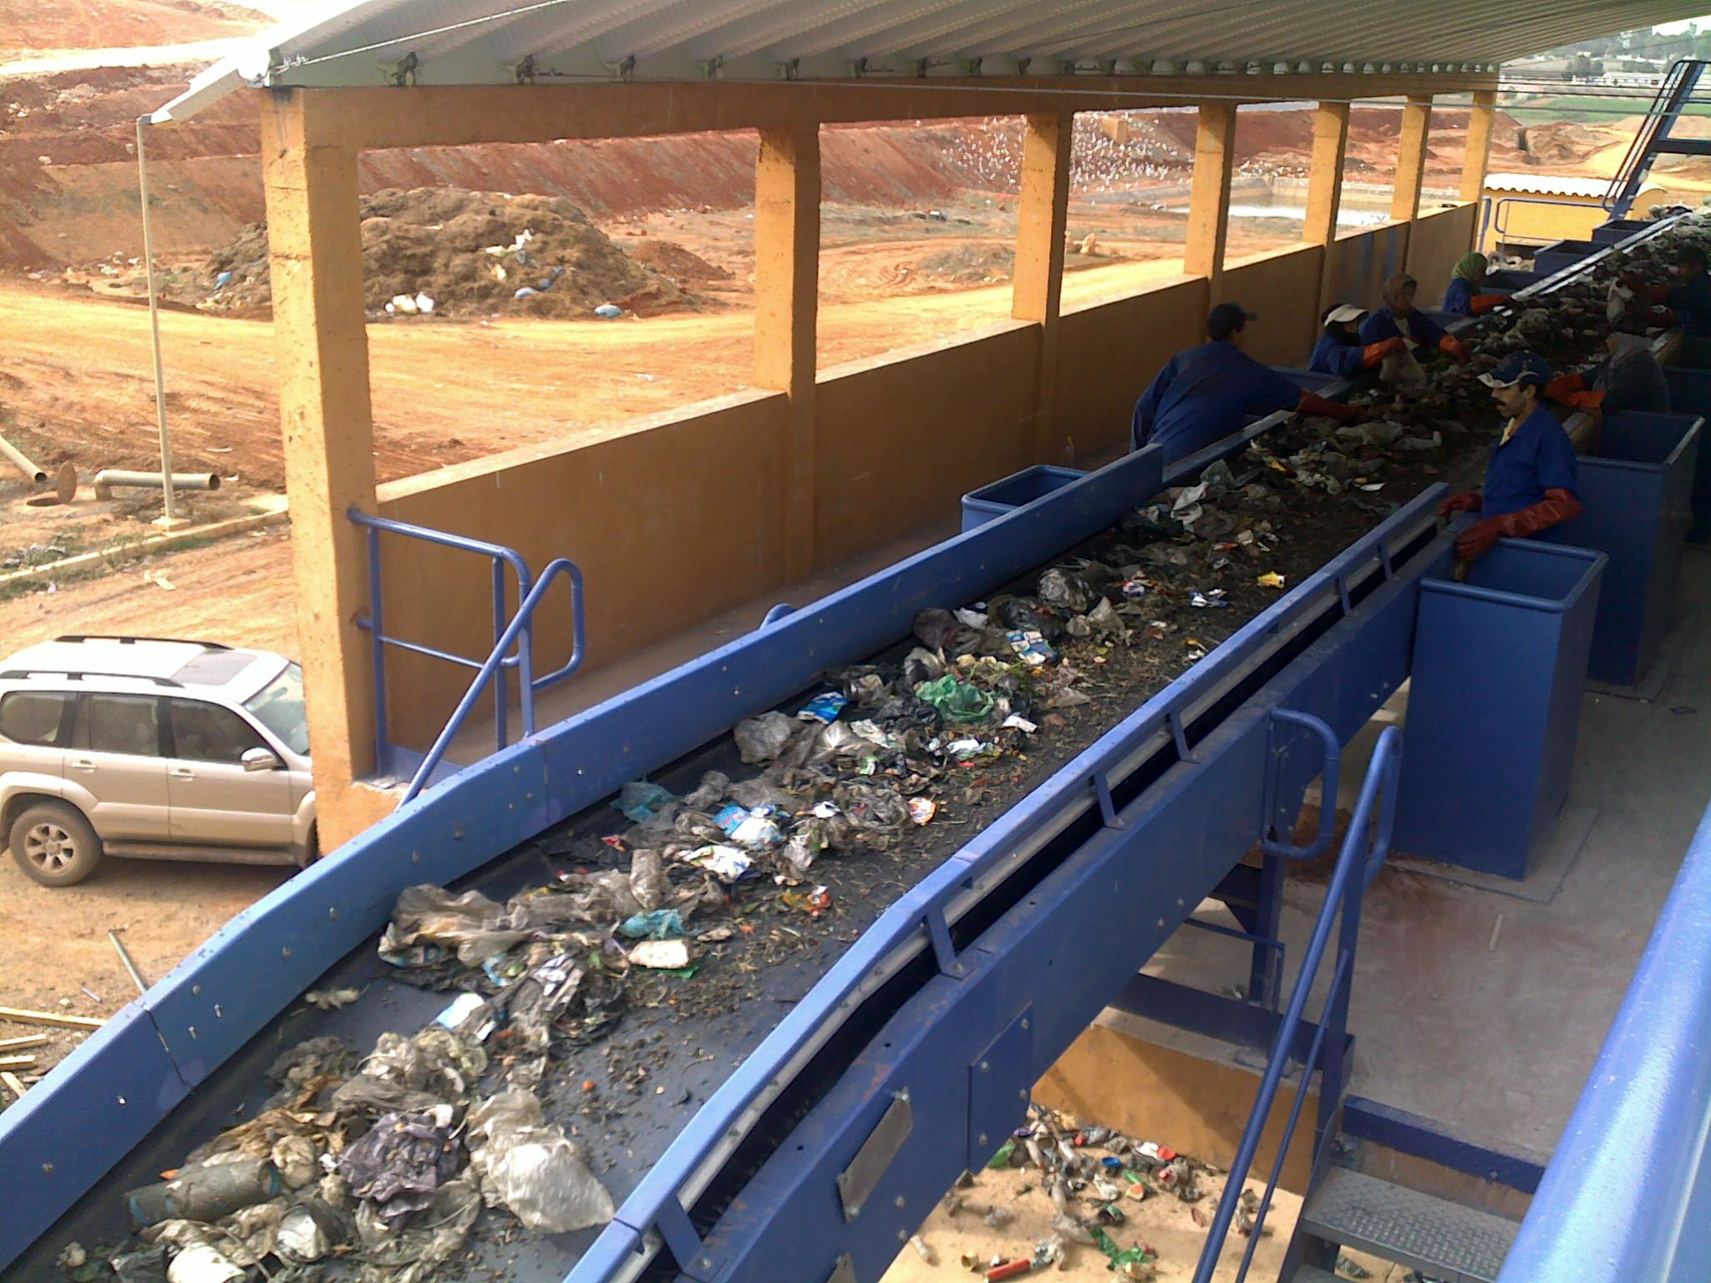
TAPIS DE TRI

Slide 17
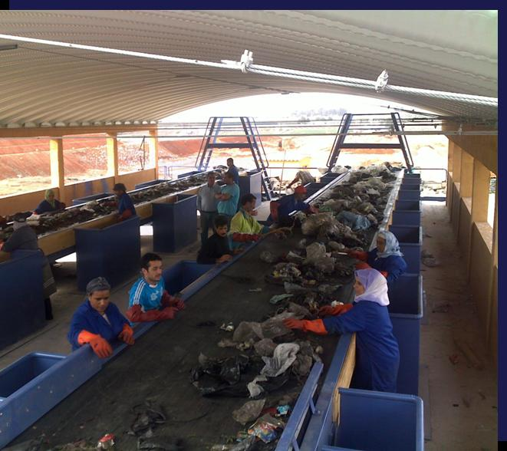
CABINE DE TRI

Slide 18
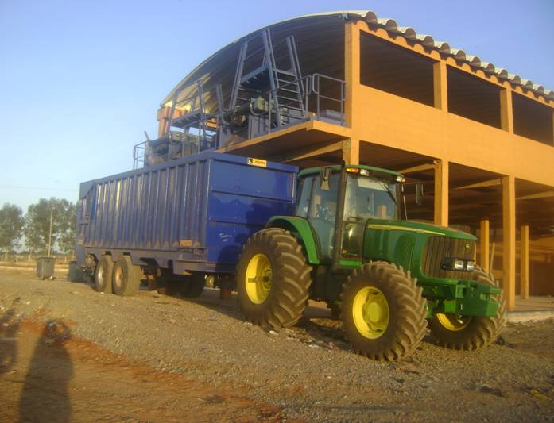
RECUPERATION DES DECHETS A ENFOUIR

Slide 19
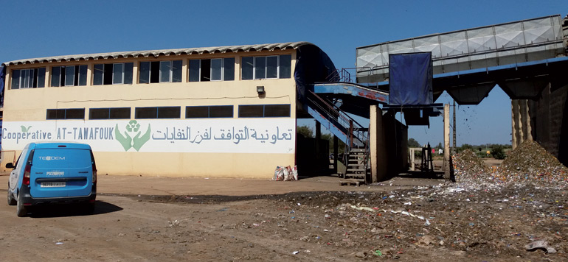
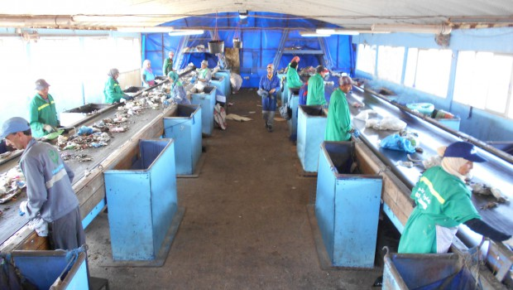
Coopérative Attawafouk lutte contre l’informel
centre de tri Oum Azza

Slide 20
Merci pour votre attention

